Slide 1
Visualizador de temperaturas
Rômulo de Oliveira Neves Dusi

Slide 2
Ideia geral
Arquivo de configuração
RSSF
GUI SDL
Comunicador (Lua)
Arquivo de comunicação

Slide 3
Ideia geral
Montar uma GUI que pudesse interagir com uma rede de sensores sem fio montados em esquemas de salas.
A comunicação entre a GUI e a RSSF é feita a partir de arquivos.
Ao mover o personagem para dentro da sala, é feita uma escrita em um certo arquivo, no qual o comunicador envia uma mensagem pela rede, requisitando a temperatura.
O cálculo da temperatura da sala é obtido através da média dos sensores que estão no seu interior (definidos no arquivo de conf.)

Slide 4
Ideia geral
Os passos para a execução dos programas é a seguinte:
1º: Ligar a máquina virtual, abrir o TossimNet e usando o TossimControl transferir o código (rssfNodesTemperature.terra). Esperar terminar todo o processo.
2º: Executar script file_operator.lua. Esperar configuração de todos os nós ser concluída (luzes vermelhas se apagam).
3º: Executar o programa SDL main.ceu e fazer iterações com as salas.

Slide 5
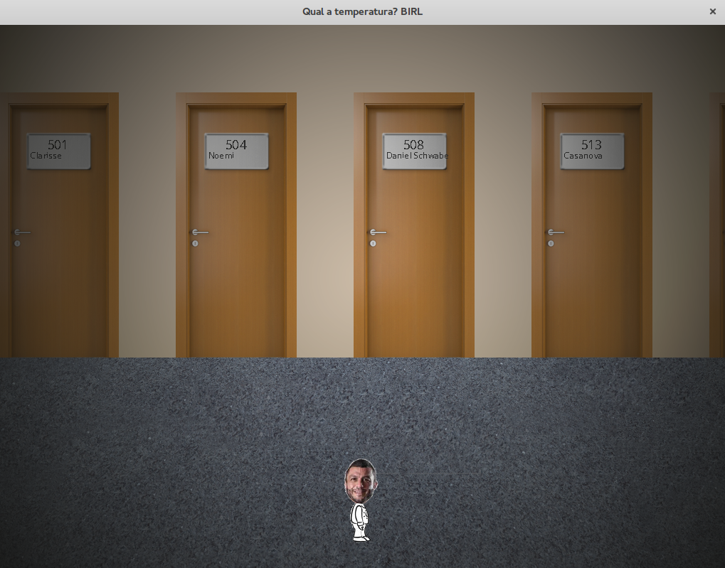
GUI SDL
Area exterior
(corredor com portas das salas)

Slide 6
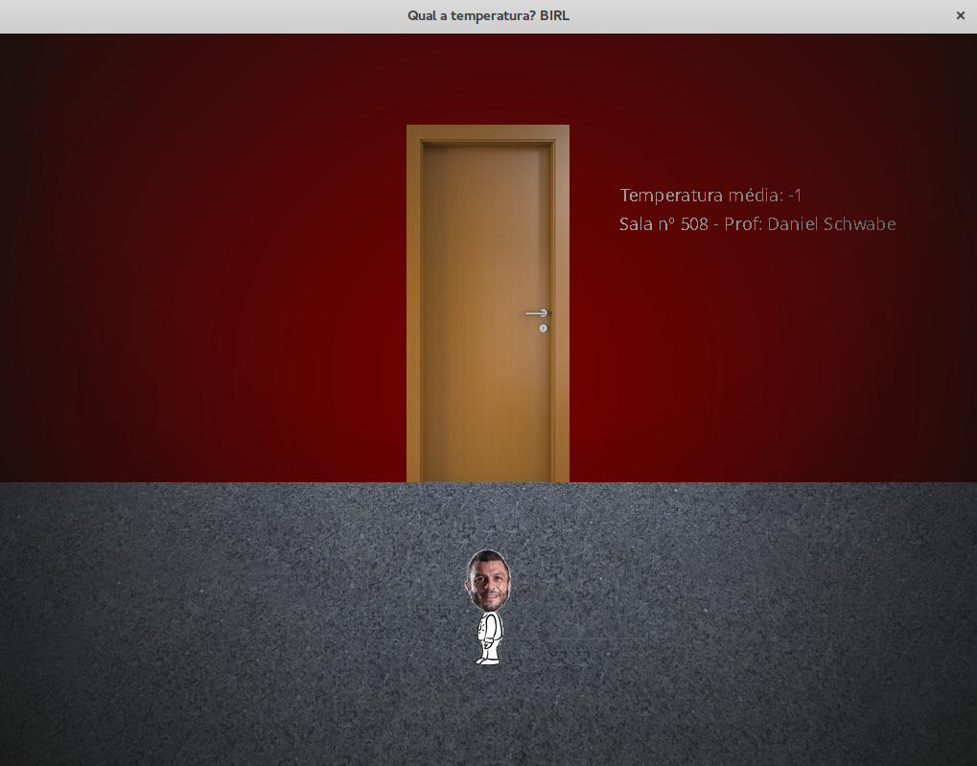
GUI SDL
Area interior - possui as informações da temperatura e respectiva sala e professor.

Slide 7
Arquivos
Configuração das salas:
Nele seriam definidos o nome da sala (que irá aparecer na GUI), e os nós que estão dentro da sala (que irão para a RSSF).
A comunicação entre os nós é um pré-requisito.
Comunicação:
O programa SDL, ao entrar em uma sala, escreve o nó pai (da rede) no arquivo de requisição, e cria uma instância de um arquivo lock. Enquanto esse arquivo existir, o SDL espera até o script lua receber uma mensagem, escreve no arquivo de reposta e apaga o arquivo lock.

Slide 8
RSSF
A primeira coisa a se fazer, é montar a árvore de nós, a modo de mantê-los todos ligados, e pela lógica de envios de mensagem.
Após isto, a rede aguarda pela configuração de sensores (que vem do arquivo de configuração, emitidos pelo script lua) e são ajustados os filhos que compõem este nó pai. Esta definição é feita na ordenação dos nós pelo arquivo de configuração. O primeiro nó da linha é sempre o pai.

Slide 9
RSSF
Uma vez que a configuração de sensores da sala está ativa, a rede espera pelas requisições.
Chegando uma requisição, automaticamente é enviado para os respectivos filhos a mesma requisição. Os valores são recebidos e a média é retirada, onde ela segue pela mensagem de resposta da requisição.

Slide 10
SDL
O programa inicia seus componentes e de início é instanciada a comunicação com os arquivos.
Ao entrar em uma sala, ele requisita a temperatura dos nós (enquanto a mensagem não chega, ele informa o valor de -1 para a temperatura), e automaticamente muda a informação assim que a resposta chega.

Slide 11
FIM

